Slide 1
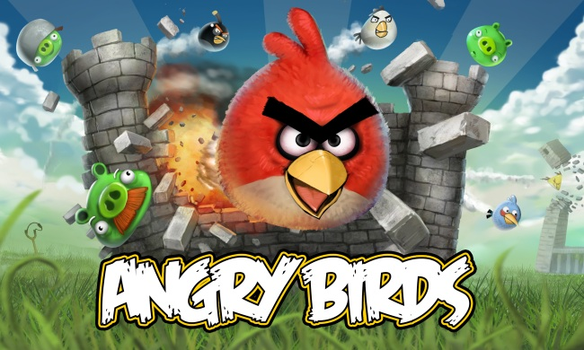

Soutenance
Projet LO43
Réalisation d’un jeu AngryBirds-like
Loïs Aubrée
Lucie Boutou
Benjamin Guillet
Théophile Madet
Automne 2011

Slide 2
Sommaire de la présentation
I/ Répartition du travail
II/ Outils utilisés
LO43 – Soutenance Projet

Slide 3
Répartition du travail
LO43 – Soutenance Projet

Slide 4
Outils utilisés
LO43 – Soutenance Projet

Slide 5
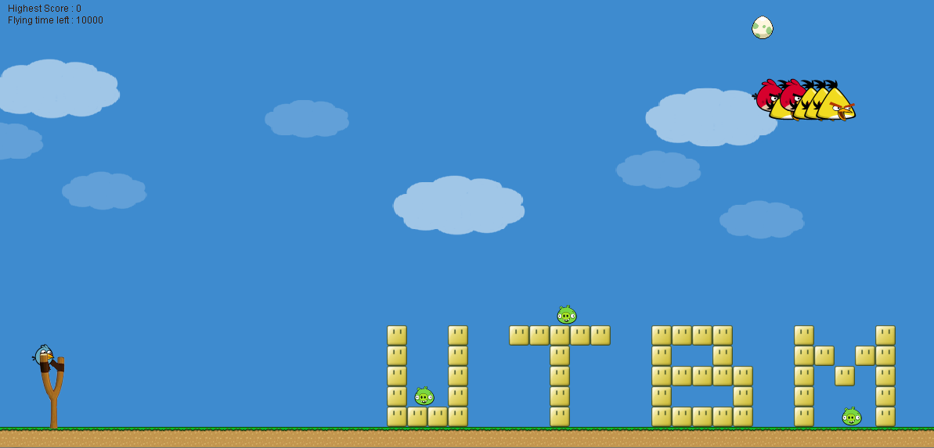
Merci de votre attention
Loïs Aubrée
Lucie Boutou
Benjamin Guillet
Théophile Madet

